Slide 1
第五周分析和开发情况汇报
TooSimple小组
主讲：王驰
1120132016

Slide 2
组员分工
1.完成GUI偏好设置导出功能的实现
2.PPT制作和主讲
完成[建议使用const变量来代替常数]功能的实现
对Symboldatabase类的分析
对错误检测机制的细致分析
对Preprocessor类的细致分析
颜振松
王驰
易万鑫
高浩然
吴桐

Slide 3
开发情况汇报

Slide 4
GUI开发情况汇报
将图标进行美化
完成度100%
增加导入和导出设置的功能
完成度70%

Slide 5
开发前的规划(偏好导出)
关于导出，开发前我有两个选择方向，各有优缺点：
1. 使用Shell脚本进行复制关键文件达到导出偏好的目的
优点：简单方便
缺点：步骤相对麻烦，与图形化界面整合度低，同时 由于多平台脚本（bat，sh）不同，需要做多 份脚本，也要求用户会辨识相应脚本
2. 使用GUI图形化界面进行纯图形界面操作
优点：操作简单方面，用户友好，多平台统一，与图 形界面之间的耦合度高，偏好即改即用
缺点：制作相对复杂

Slide 6
开发前的规划(偏好导出)
经过谨慎考虑，我选择了第二种方案，让项目看起来更加统一化。
对于实现GUI导出功能，我需要实现的有：
1. 了解各个QT函数作用
2. 制作或找到文件保存接口
3. 找到存储偏好设置的变量
4. 制作GUI窗口接口
5. 制作或找到设置保存的函数(在导出前使用达到即 时设置即时导出的目的)

Slide 7
开发前的规划(偏好导出)
由于每次打开后GUI设置都会自动存储，因此本地一定存在一个设置文件，经过搜索，发现在我的系统下~/.config/CppCheck/目录下存在系统自动导出的文件。
因此，我在思考能不能继承一个导出函数然后重写其保存路径来达到导出设置到指定目录的目的！
由此我锁定到了Main.cpp下的设置变量：
QSettings* settings = new QSettings("Cppcheck", "Cppcheck-GUI", &app);
经过官方文档查询，很悲剧地发现这是QT预置的保存方法，它会保存到系统指定路径，因此无法对路径进行重写。

Slide 8
开发过程
仔细查看了各个保存的过程发现：
1. 设置变量存在于：QSettings* settings中
2. 使用mSettings->setValue（）进行设置写入
3. 使用mSettings->value（）进行设置值获取
由此我想是否需要一条条进行写入文本和读出，后考虑到过于复杂，并且多平台间易出错，放弃。
这时，我想起既然QT封装了一个设置保存机制，那它的路径应该不会太多，果然，在其函数界面看到下图：

Slide 9
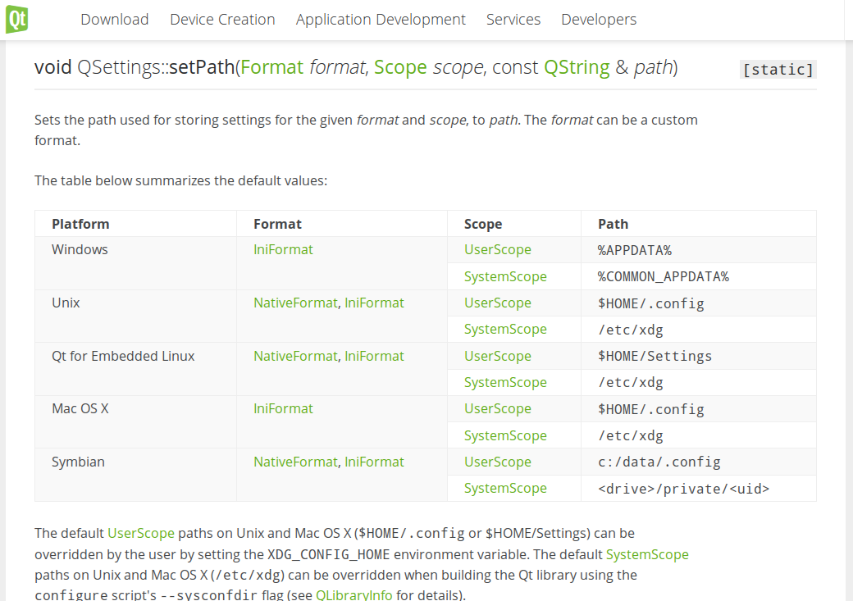
开发过程

Slide 10
开发过程
由此可见，其对Mac，Linux和Windows的路径是确定的，由此我只要在确定的设置下做一个简单的复制即可实现功能了，首先确定源文件路径，
Windows：%APPDATA%\\Cppcheck\\Cppcheck-GUI.ini
Linux&Mac:$HOME/.config/Cppcheck/Cppcheck-GUI.conf
发现Linux下QT路径无法使用$HOME获取环境变量，使用Qprocess获取系统环境变量以达到获取路径的目的

Slide 11
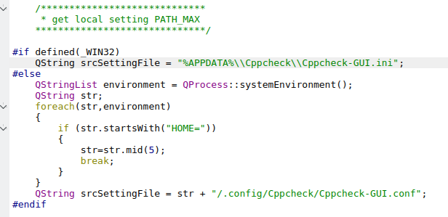
开发过程

Slide 12
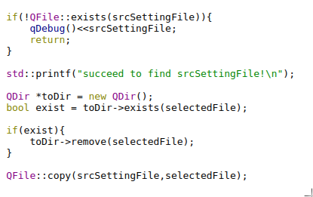
开发过程
进行必要的文件存在性检测后使用QFile进行文件间的复制

Slide 13
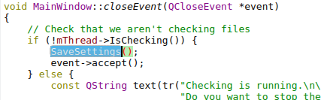
开发过程
进行导出检测，成功，但是发现无法做到实时导出，猜测是临时设置不会实时保存到设置保存文件导致复制的是老的设置。
经实验，发现当软件关闭时设置才会更新，于是去closeEvent函数查看，发现SaveSettings函数
加到导出函数第一句进行强制设置保存，发现能完美实现实时导出设置功能

Slide 14
开发中遇到的问题
QT编程不熟悉
Linux无法直接获取环境变量$HOME
实时导出的实现
所需函数的锁定

Slide 15
软件开发情况汇报
100%
100%
50%
50%
数据转换时的溢出检测
字符串在进行strcat时检查不完善
char型数据的地址可被当做字符串进行传递
建议使用const变量来代替常数

Slide 16
新添检查规则
建议使用const变量来代替常数

Slide 17
进行此开发前的分析成果
cppcheck在进行检查时有如下步骤：
遍历所有已注册的检查类的对象。
调用该对象的runCheck方法进行检查。
将tokenlist进行简化。
再次遍历所有检查类的对象。
调用该对象的runSimplifiedCheck方法进行检查。
所以，如果我们要新添检查类的话，需要重点实现runCheck和runSimplifiedCheck这两个方法。同时还要知道如何注册该检查类的对象。

Slide 18
进行此开发前的分析成果
在这个检查规则中，简化后的代码会对检查造成干扰，所以我们应该在简化前就进行检查，从上述的cppcheck的检查流程可以看出，我们需要将检查功能实现在runCheck方法中。
而runSimplifiedCheck方法对这个检查来说没有用处。
还有要注意的地方是Check类中有两个构造函数，用于不同的场景。

Slide 19
进行此开发前的分析成果
Check(const std::string &aname)用于对象的注册，所谓注册就是把对象insert到一个list中，这个list声明在Check类中。
Check(const std::string &aname, const Tokenizer tokenizer, const Settings settings, ErrorLogger * errorLogger)创建一个用于检查的对象。

Slide 20
开发过程
新建一个检查类，类名是CheckConstNumber，继承自Check类。
新建文件checkconstnumber.cpp和checkconstnumber.hpp。
在该类中我们实现了下列函数
CheckConstNumber()
CheckConstNumber(const Tokenizer tokenizer, const Settings settings, ErrorLogger *errorLogger)
void runChecks(const Tokenizer , const Settings , ErrorLogger *)

Slide 21
开发过程
void runChecks(const Tokenizer , const Settings , ErrorLogger *)
void runSimplifiedChecks (const Tokenizer tokenizer, const Settings settings, ErrorLogger * errorLogger)
void constNumber()
void getErrorMessages(ErrorLogger errorLogger, const Settings settings) const
std::string classInfo() const
static std::string myName()

Slide 22
CheckConstNumber()
该构造函数用于注册该检查类的对象，直接通过该构造函数定义一个对象即可完成注册。
CheckConstNumber(): Check(myName()){}

Slide 23
CheckConstNumber(const Tokenizer tokenizer, const Settings settings, ErrorLogger * errorLogger)
在进行检查时通过该构造函数创建一个对象，通过该对象来调用方法。
CheckConstNumber(const Tokenizer *tokenizer, const Settings *settings,
ErrorLogger *errorLogger):
Check(myName(), tokenizer, settings, errorLogger){}

Slide 24
void runChecks(const Tokenizer , const Settings , ErrorLogger *)
这个方法将父类Check的该方法进行重写。主要目的是实现检查功能。先创建一个对象，再通过该对象调用constNumber方法进行检查。
void CheckConstNumber:: runChecks(const Tokenizer *tokenizer, const Settings *settings, ErrorLogger *errorLogger){
CheckConstNumber checkConstNumber(tokenizer, settings, errorLogger);
checkConstNumber.constNumber();
}

Slide 25
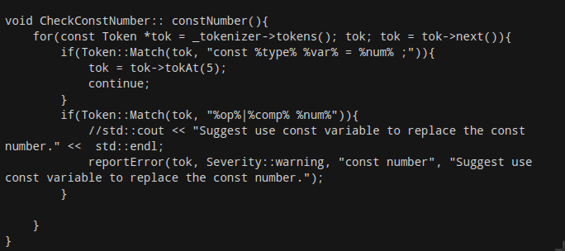
void runSimplifiedChecks(const Tokenizer tokenizer, const Settings settings, ErrorLogger * errorLogger)
这个函数在这里没用，但是因为这是Check类中的纯虚函数，所以在这里必须得进行定义。
void constNumber()
这个函数进行对常数的检查，如果检查到常数则给出提醒。

Slide 26
开发中遇到的问题
在把类写完了之后不知道如何注册检查对象，当时看了很多类也没有找到怎么进行注册，后来在CheckMemoryLeak.cpp中看到了一段代码
// Register this check class (by creating a static instance of it)
namespace {
CheckMemoryLeakInFunction instance1;
CheckMemoryLeakInClass instance2;
CheckMemoryLeakStructMember instance3;
CheckMemoryLeakNoVar instance4;
}

Slide 27
开发中遇到的问题
这段代码的意思是使用匿名namespace来声明全局变量，调用的构造函数是无参数的注册构造函数。
所以使用如下代码即可注册该检查对象
namespace {
CheckConstNumber checkConstNumber;
}

Slide 28
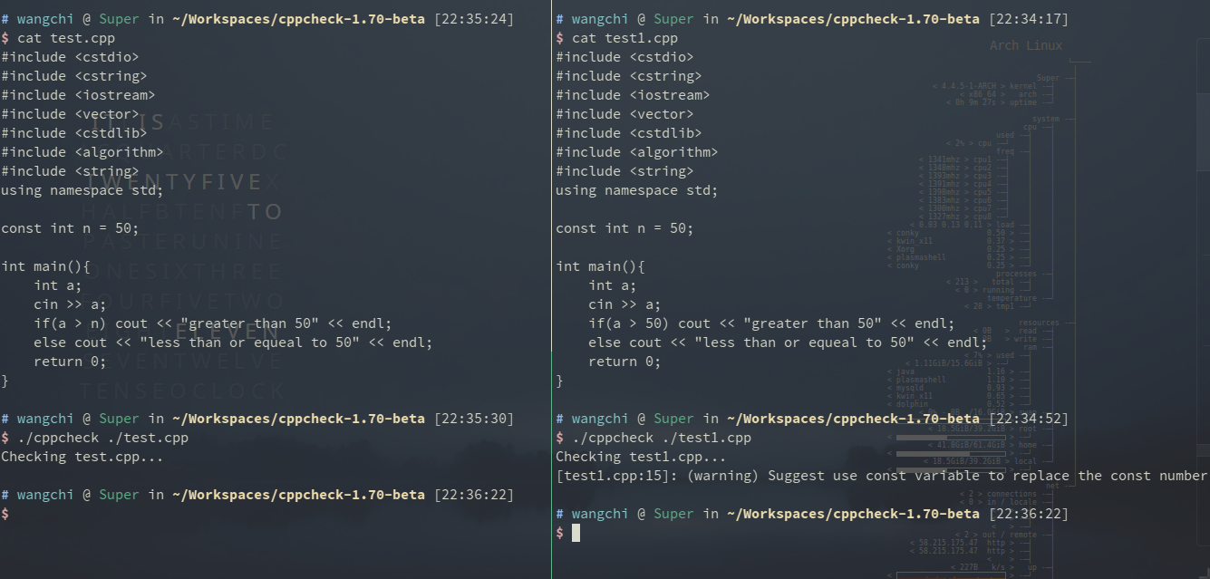
成果展示

Slide 29
分析情况汇报

Slide 30
Preprocessor类

Slide 31
Preprocessor类
预处理类，具有提取各个源文件中配置的特殊功能
构造函数和析构函数文档写在preprocessor.cpp中
Preprocessor::Preprocessor(Settings& settings, ErrorLogger *errorLogger) : _settings(settings), _errorLogger(errorLogger)

Slide 32
preprocessor.cpp
成员函数文档：
bool Preprocessor::cplusplus ( const Settings * settings, const std::string & filename )

Slide 33
preprocessor.cpp
在代码中扩展宏：
std::string Preprocessor::expandMacros ( const std::string & code,
std::string filename,
const std::string & cfg,
ErrorLogger * errorLogger
)
参数：
code 输入代码
filename 源文件文件名
cfg 用户而给定的 -D 配置
errorLogger 错误记录器，记录可能存在的错误
返回值：被扩展的字符串

Slide 34
preprocessor.cpp
得到所有配置文件并按字母排序
std::list< std::string > Preprocessor::getcfgs (
const std::string & filedata,
const std::string & filename,
const std::map< std::string, std::string > & defs
)

Slide 35
preprocessor.cpp
对于一个给定的配置得到预处理代码：
std::string Preprocessor::getcode ( const std::string & filedata,
const std::string & cfg,
const std::string & filename
)
参数：
filedata 文件数据包括预处理 'if', 'define'等
cfg 配置
filename源文件名

Slide 36
preprocessor.cpp
获取错误信息
void Preprocessor::getErrorMessages ( ErrorLogger * errorLogger,
const Settings * settings
)

Slide 37
preprocessor.cpp
返回双引号或<>号中间的字符串 include“”或include<>：
Preprocessor::HeaderTypes Preprocessor::getHeaderFileName ( std::string & str )
返回值：
如果没有“”也没有<>，则返回NoHeader
如果发现“”返回UserHeader
如果发现<>返回SystemHeader

Slide 38
preprocessor.cpp
处理有特殊配置的include
std::string Preprocessor::handleIncludes ( const std::string & code,
const std::string & filePath,
const std::list< std::string > & includePaths,
std::map< std::string, std::string > & defs,
std::set< std::string > & pragmaOnce,
std::list< std::string > includes
)
参数：
code 字符串中的代码 filePath代码的文件名
includePaths 头文件可能存在的路径 defs 只有值的定义
pragmaOnce 参数声明 includes 提供一个空表防止递归出问题
返回值：
结果字符串

Slide 39
preprocessor.cpp
处理无定义
void Preprocessor::handleUndef ( std::list< std::string > & configurations )

Slide 40
preprocessor.cpp
评估条件的数值
bool Preprocessor::match_cfg_def ( std::map< std::string, std::string > cfg,
std::string def
)
参数：
cfg 配置
def 条件
返回值：
评估条件的结果，当def==‘0’时返回false，def==‘1’时返回true

Slide 41
preprocessor.cpp
提取每个配置的代码
void Preprocessor::preprocess ( std::istream & istr,
std::map< std::string, std::string > & result,
const std::string & filename,
const std::list< std::string > & includePaths = std::list<std::string>() )
参数：
istr 文件、字符串的流读取
result 将会得到结果的区域
filename 用来检测的文件名 如 "src/main.cpp"
includePaths 文件搜索的路径表，单路径比如"include/"的结尾必须有一个路径分隔符。默认参数是空的列表。注意，如果所给文件名的路径也是提取的，那么如果包含路径没有从先前的路径中找到，它就作为最后的include 路径。

Slide 42
preprocessor.cpp
为每个配置提取代码
void Preprocessor::preprocess ( std::istream & srcCodeStream,
std::string & processedFile,
std::list< std::string > & resultConfigurations,
const std::string & filename,
const std::list< std::string > & includePaths
)

Slide 43
preprocessor.cpp
参数：
srcCodeStream文件、字符串的流读取
processedFile给空字符串作为参数,函数将填补处理文件。使用这个也作为文件数据的参数getcode()如果收到不止一次配置。
resultConfigurations配置清单用处理文件将这些一个接一个的传递给getcode()
filename用来检测的文件名 如 "src/main.cpp"
includePaths文件搜索的路径表，单路径比如"include/"的结尾必须有一个路径分隔符。默认参数是空的列表。注意，如果所给文件名的路径也是提取的，那么如果包含路径没有从先前的路径中找到，它就作为最后的include 路径。

Slide 44
preprocessor.cpp
清理预处理行
std::string Preprocessor::preprocessCleanupDirectives ( const std::string & processedFile )
参数：
processedFile 将被预处理的数据

Slide 45
preprocessor.cpp
清理预处理行
std::string Preprocessor::preprocessCleanupDirectives ( const std::string & processedFile )
参数：
processedFile 将被预处理的数据

Slide 46
preprocessor.cpp
预处理所有空格
void Preprocessor::preprocessWhitespaces ( std::string & processedFile )
参数：
processedFile将被预处理的数据

Slide 47
preprocessor.cpp
只将代码读成一个字符串，进行简单的清理
std::string Preprocessor::read (
std::istream & istr,
const std::string & filename
)

Slide 48
preprocessor.cpp
将预处理语句读成一个字符串
std::string Preprocessor::readpreprocessor ( std::istream & istr,
const unsigned int bom
)

Slide 49
preprocessor.cpp
删除汇编代码
void Preprocessor::removeAsm ( std::string & str )
参数：
str 代码

Slide 50
preprocessor.cpp
删除代码中的注解
std::string Preprocessor::removeComments ( const std::string & str,
const std::string & filename
)
参数：
str 被read()函数处理的代码
filename 文件名
返回值：
无注解的代码

Slide 51
preprocessor.cpp
删除代码中的if 0
std::string Preprocessor::removeIf0 ( const std::string & code )
参数：
code被read()函数处理的代码
返回值：
无if 0的代码

Slide 52
preprocessor.cpp
删除冗余的括号
std::string Preprocessor::removeParentheses ( const std::string & str )
参数：
str 被read()函数处理的代码
返回值：
无冗余括号的代码

Slide 53
preprocessor.cpp
统一预处理语句，用"#ifdef"替换"#if defined"
void Preprocessor::replaceIfDefined ( std::string & str ) const
参数：
str 被传送的字符串

Slide 54
preprocessor.cpp
简化条件
void Preprocessor::simplifyCondition ( const std::map< std::string, std::string > & variables,
std::string & condition,
bool match
)
参数：
variables 变量值
condition 要被简化的条件
match 如果为真，则定义被替换为0

Slide 55
preprocessor.cpp
确保空配置宏没有在代码中被使用，给定代码必须是一个单独配置
bool Preprocessor::validateCfg ( const std::string & code,
const std::string & cfg
)
参数：
code 输入代码
cfg 配置
返回值：
True 配置可用

Slide 56
preprocessor.cpp
汇报错误
void Preprocessor::writeError ( const std::string & fileName,
const unsigned int linenr,
ErrorLogger * errorLogger,
const std::string & errorType,
const std::string & errorText
)
参数：
fileName 发现错误的文件的文件名
linenr文件中的行号
errorLogger 错误记录器，用来记录错误
errorType 错误的代号
errorText 错误文本

Slide 57
preprocessor.cpp
成员数据文档：
char Preprocessor::macroChar = char(1)
bool Preprocessor::missingIncludeFlag
bool Preprocessor::missingSystemIncludeFlag

Slide 58
preprocessor.cpp
成员数据文档：
char Preprocessor::macroChar = char(1)
bool Preprocessor::missingIncludeFlag
bool Preprocessor::missingSystemIncludeFlag

Slide 59
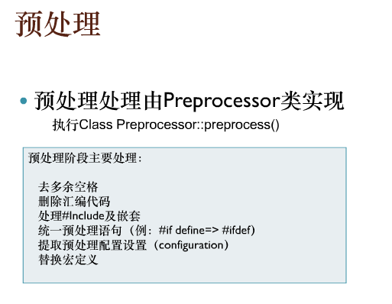
preprocessor.cpp

Slide 60
Cppcheck
报错机制

Slide 61
报错机制
在check类中定义了一个reportError函数，函数中的参数有tok、severity、id、msg、callstack

Slide 62
报错机制
void reportError(const Token *tok, const Severity::SeverityType severity, const T id, const U msg) {
reportError(tok, severity, id, msg, 0U, false);
}

Slide 63
报错机制
void reportError(const Token *tok, const Severity::SeverityType severity, const T id, const U msg, unsigned int cwe, bool inconclusive) {
std::list<const Token *> callstack(1, tok);
reportError(callstack, severity, id, msg, cwe, inconclusive);
}

Slide 64
报错机制
void reportError(const std::list<const Token *> &callstack, Severity::SeverityType severity, const T id, const U msg) {
reportError(callstack, severity, id, msg, 0U, false);
}

Slide 65
报错机制
void reportError(const std::list<const Token *> &callstack, Severity::SeverityType severity, const T id, const U msg, unsigned int cwe, bool inconclusive) {
ErrorLogger::ErrorMessage errmsg(callstack, _tokenizer?&_tokenizer->list:0, severity, id, msg, inconclusive);
errmsg._cwe = cwe;

Slide 66
报错机制
tok表示的是哪一个tok出现错误。
severity表示的是报错的严重性类型，比如有none、error、warning、style、performance、portability、information、debug。
参数中的id表示的是要报错的错误类型。
参数中的msg表示的是具体要报错的信息。
callstack是得到出错的那个tok。

Slide 67
ErrorLogger类
类中定义的FileLocation()函数会自动报告错误所在的文件以及所在的行数。
例如这个报错，就表示是一个warning，然后错误类型是“不良的位操作符检测”，然后后面的一长串字符串就是报告的具体的错误信息。

Slide 68
Symboldatabase类

Slide 69
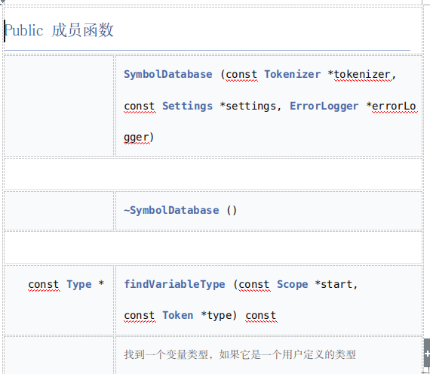

Slide 70
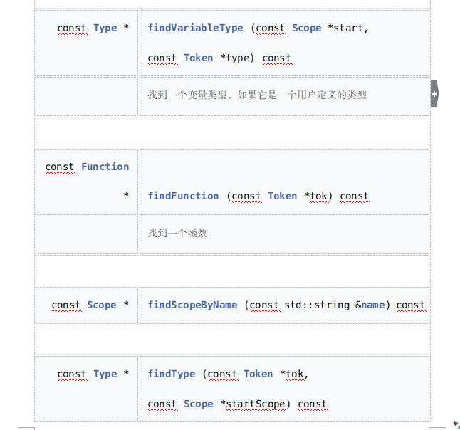

Slide 71
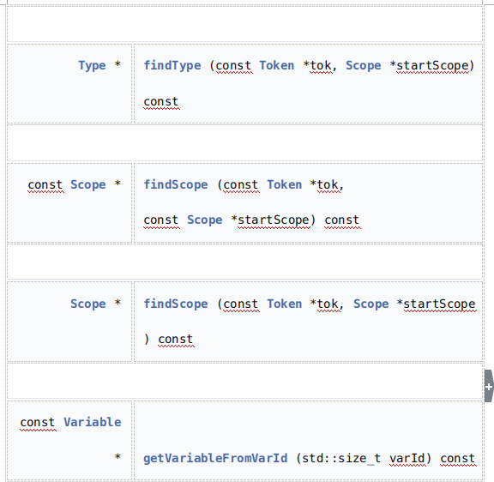

Slide 72
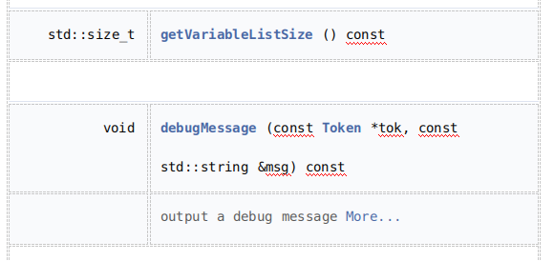

Slide 73
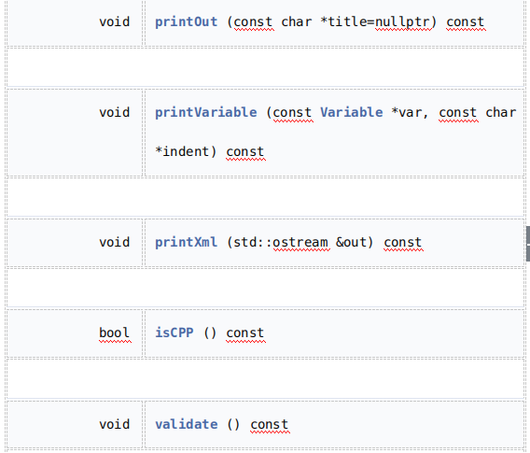

Slide 74
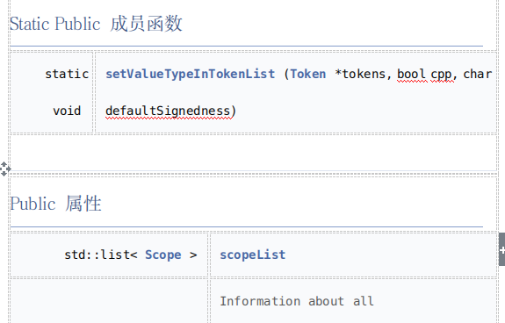

Slide 75
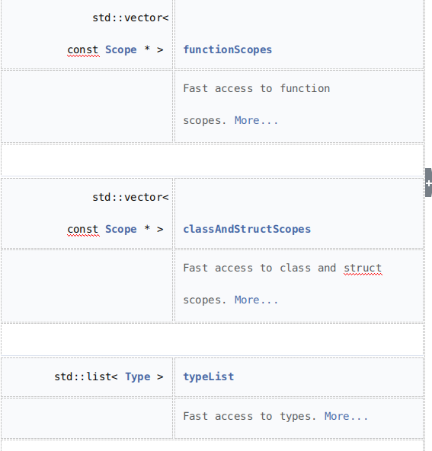

Slide 76
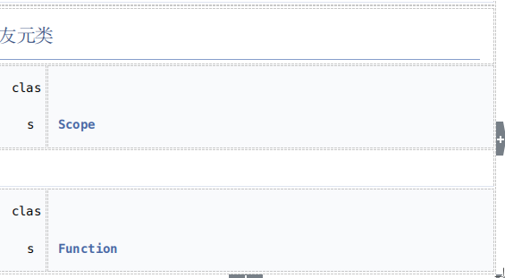

Slide 77
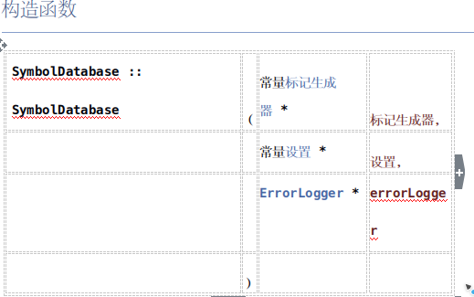

Slide 78
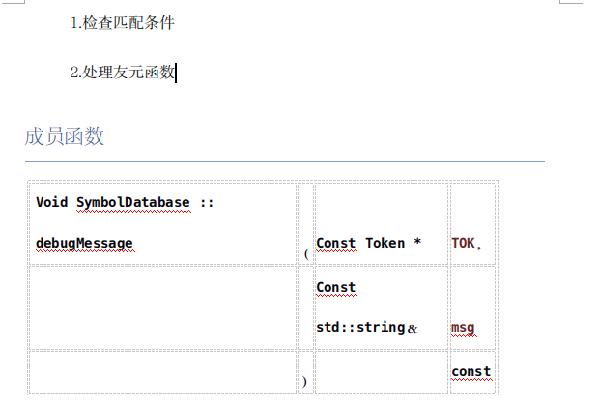

Slide 79
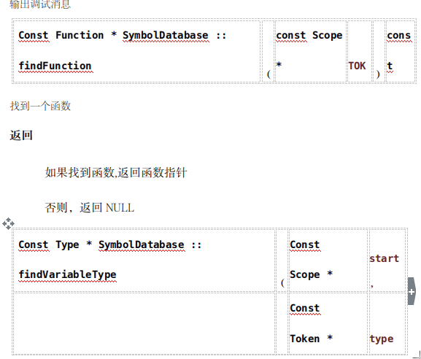

Slide 80
